Slide 1

第6章 后台服务与广播

Slide 2

概述
Activity和Fragment不在前台显示时是暂停运行的，此时如果有些功能需继续运行，就要通过后台服务来实现，后台服务甚至在关闭App时还可以在后台继续运行。而广播为App之间提供了一种单向数据传递的方式，能够实现一对多的实时数据传递。其中，系统广播是系统根据设备的各种状态发送的广播。

Slide 3
6.1 服 务
Service（android.app.Service）是在后台可以长时间运行且没有可视化视图的组件，Service不是线程，也不是在主线程外的方法。使用Context. startService(Intent)方法可以启动服务，使用Context.stopService(Intent)方法可以停止服务。
Service需要在AndroidManifest.xml文件中添加<service>标签后才能被调用，<service>标签属性（如表6-2所示）大多无法通过Service类的方法进行设置和获取。

Slide 4
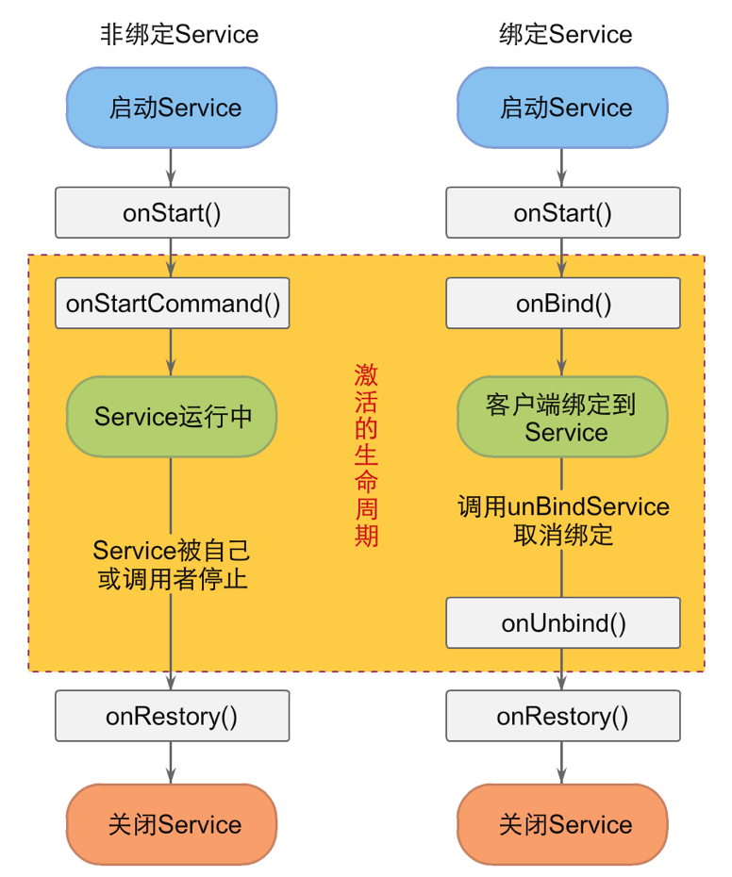

Slide 5
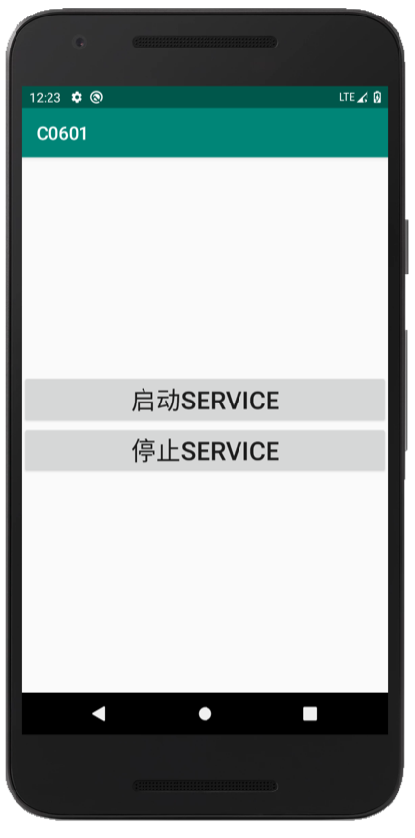
实例工程：Service的开启和停止

Slide 6
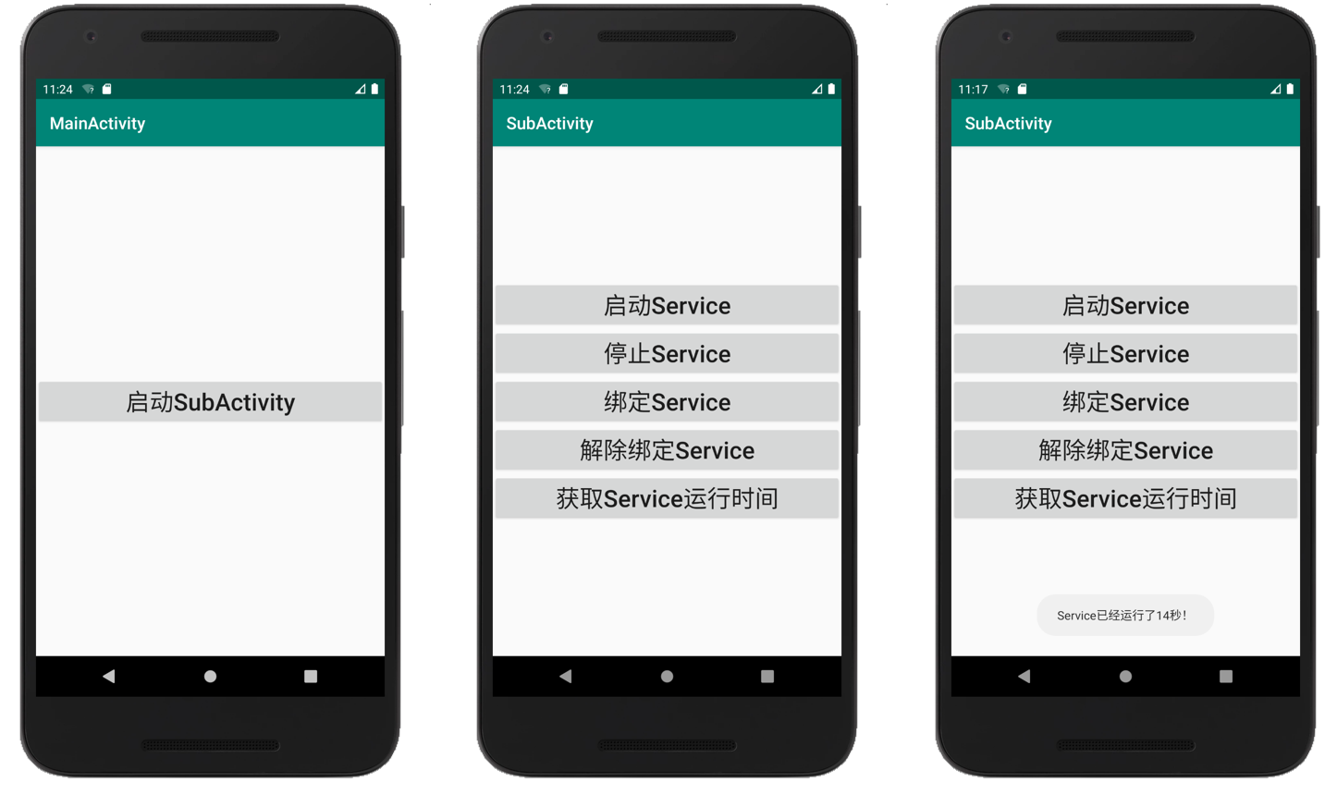
实例工程：Service的绑定和数据传递

Slide 7
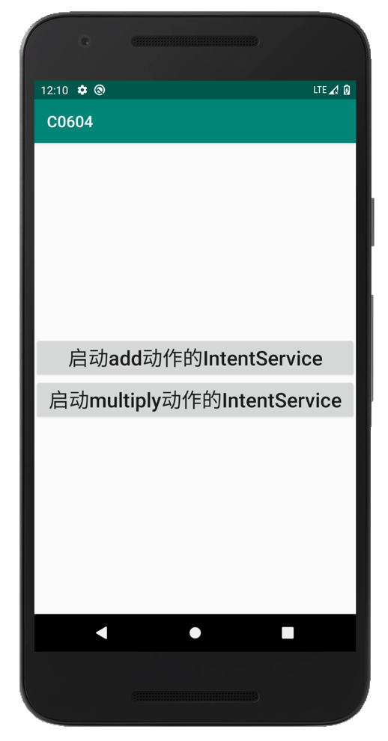
6.2 独立线程服务
IntentService（android.app.IntentService）是实现多线程处理异步请求的Service子类。IntentService类的常用方法如表6-4所示。由于Service运行在主线程中，进行一些耗时的操作时会出现ANR问题，所以IntentService并不在主线程中运行，可以解决ANR问题。当然，Service也可以在onStartCommon(Intent, int, int)方法中新建子线程执行耗时的操作，以解决ANR问题。

Slide 8
6.3 广播接收器
在Android中，可以通过发送广播通知其他App所发生的事件，以便其他App进行相应处理。例如，电量低或充足、刚启动、插入耳机、输入法改变等发生时系统都会向所有App发送广播，这类广播称为系统广播。用户也可以自定义广播，发送给指定的广播接收器。
BroadcastReceiver需要在AndroidManifest.xml文件中添加<receiver>标签后才能被调用，<receiver>标签属性（如表6-7所示）大多无法通过BroadcastReceiver类的方法进行设置和获取。

Slide 9
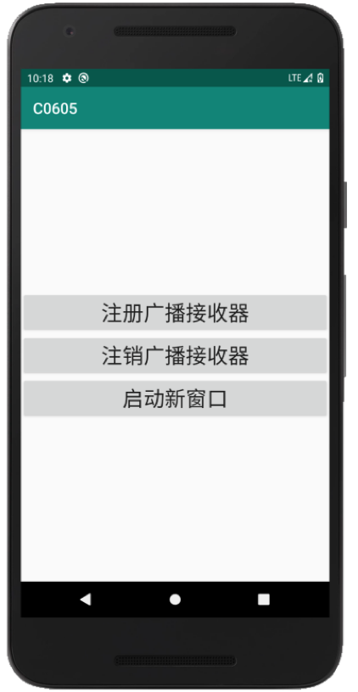
接收广播有两种方式：显式接收和隐式接收。显式接收使用ContextWrapper.registerReceiver (BroadcastReceiver, IntentFilter)方法注册广播接收器，隐式接收在AndroidManifest.xml文件中使用<intent-filter>标签设置接收的广播类型。

Slide 10
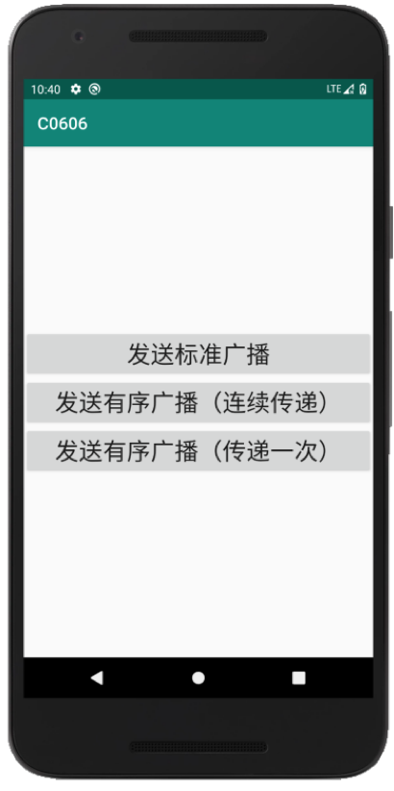
系统广播只能由Android系统发出，用户只能发送自定义广播。自定义广播主要分为标准广播和有序广播两种。标准广播是指广播会被所有的接收者接收到，不可以被拦截和被修改；常用Context.sendBroadcast(Intent)方法发送标准广播。有序广播是指广播按照优先级逐级向下传递，接收者可以修改广播数据，也可以中止广播；常用Context.sendOrdered- Broadcast(Intent,String)方法发送有序广播。

Slide 11
习题
1．通过Service模拟显示微信收到信息时状态栏显示的通知。 2．通过BroadcastReceiver实现在耳机插孔上插拔耳机时提醒用户注意调整音量的提示。 3．通过BroadcastReceiver实现两个App之间通过自定义广播进行数据通信。

